Slide 1


cende a luz
A
M
O
R
antém a paz
pera no bem
enova o ser

Slide 2

Acende a luz
Disse Jesus: “Ninguém acende uma candeia e a coloca debaixo do alqueire, mas em cima, no velador, para que ilumine a todos que estão no ambiente.”
(Mateus 5. 13)

Slide 3

“De nada vale o brilho da inteligência,
se o coração permanece às escuras. "
Bezerra de Menezes
A “Luz do Conhecimento”
ilumina os caminhos de nossas vidas.
Osmar_SerFeliz@hotmail.com

Slide 4

Disse Jesus:
“Vós sois a luz do mundo”. (Mat. 5:13)
Segundo Jesus todos nós somos portadores de uma “Luz Interior” que um dia brilhará intensamente.

Slide 5

De fato, o problema não está nas trevas
a nossa volta tapando a nossa VISÃO,
mas a falta de LUZ dentro de nós mesmos.

Slide 6

Transforme sua pequenina
“Luz Individual” em um FAROL,
iluminando outros irmãos que
buscam também vencer a escuridão.

Slide 7

Se cada um fizer à sua Luz acender, vamos vencer as trevas da ignorância, da maldade, da escuridão que ainda teima em existir em nós e à nossa volta.
Que brilhe a vossa luz
diante dos homens.
(Mateus 5:16)

Slide 8

Mantém a paz
"Bem- Aventurados os pacíficos;
porque eles serão chamados
filhos de Deus" (Mateus V. 9)

Slide 9
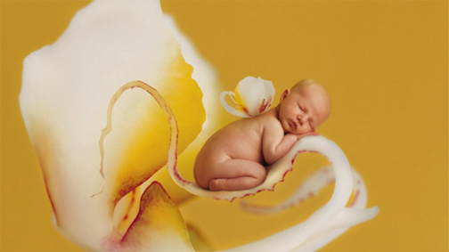
"Bem- Aventurados os Mansos, (Brandos) porque eles possuirão a Terra.
" Mateus, V.4)
Disse Jesus: “Na vossa PACIÊNCIA
possuireis vossas almas.”
(Lucas 21:19)

Slide 10
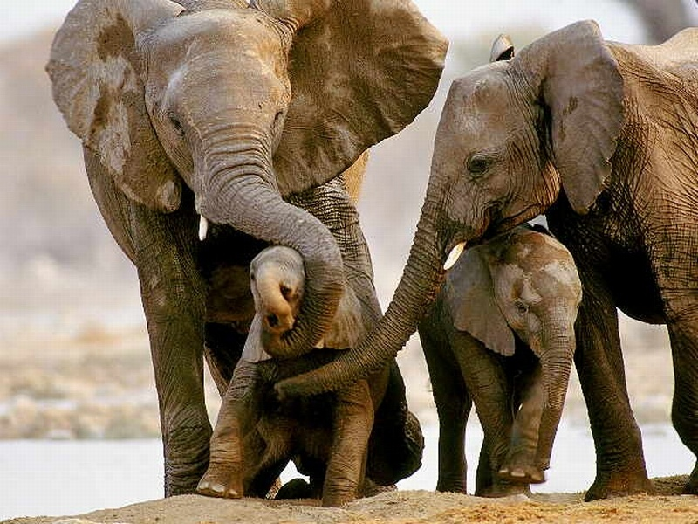
O mundo acha que o manso é covarde, vacilante, fraco.
Mas, mansidão não é fraqueza é sim
"força tornada gentil".

Slide 11
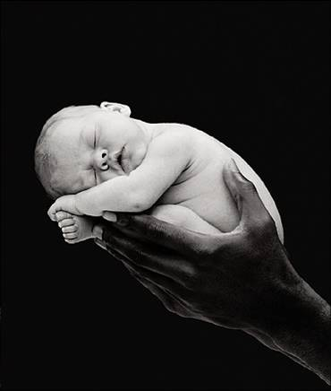
A Paciência é a Ciência da Paz
Quantas vezes a covardia, o medo e a acomodação são confundidos com
a qualidade de ser paciente?

Slide 12

Ser paciente é manter a paz interior,
Independente-mente das convulsões que nos rodeiam.
Paciência significa auto-controle, calma, resignação e perseverança tranquila.

Slide 13

Asserenados os ânimos individualmente, haverá paz nas coletividades.
“Eu vos deixo a paz,
a minha paz vos dou, não vo-la dou como o mundo a dá. (João, 14:27).

Slide 14
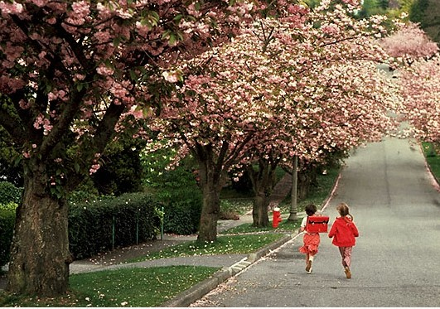
Opera no bem
Ainda quando eu falasse as línguas dos homens e dos anjos, se eu não tiver caridade, serei como o bronze que soa, ou como o síbalo que retine;

Slide 15
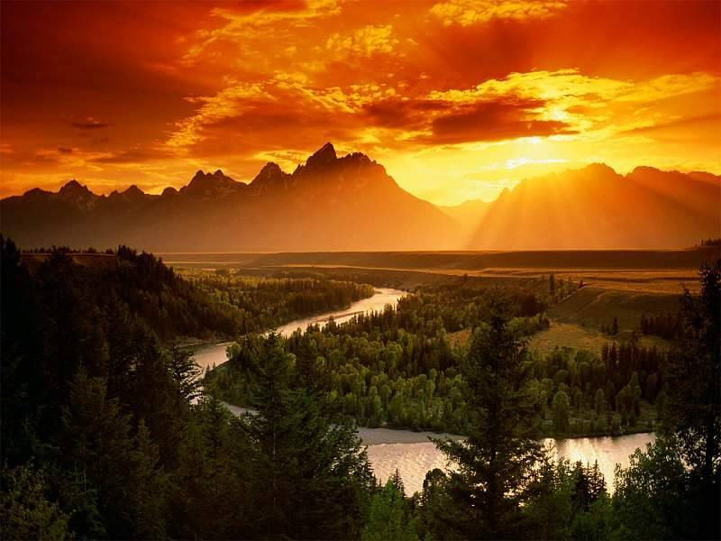
Ainda quando tivesse o dom de profecia, que penetrasse todos os mistérios, e tivesse perfeita ciência de todas as coisas;

Slide 16
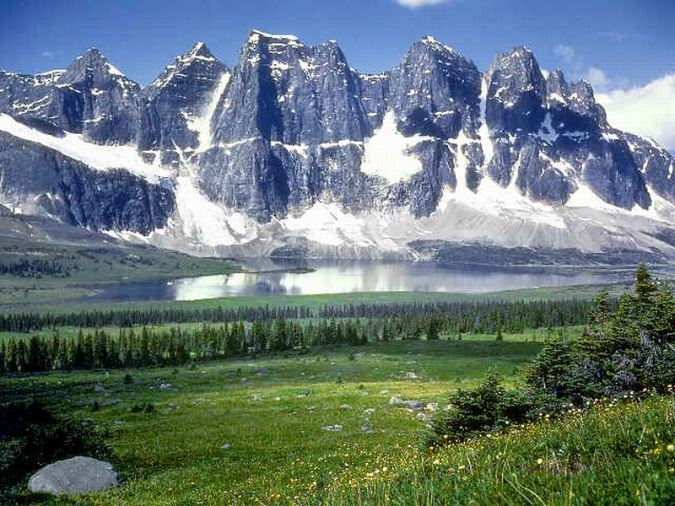
Ainda quando tivesse toda a fé possível,
até ao ponto de transportar montanhas,
e não tiver caridade, nada sou.

Slide 17
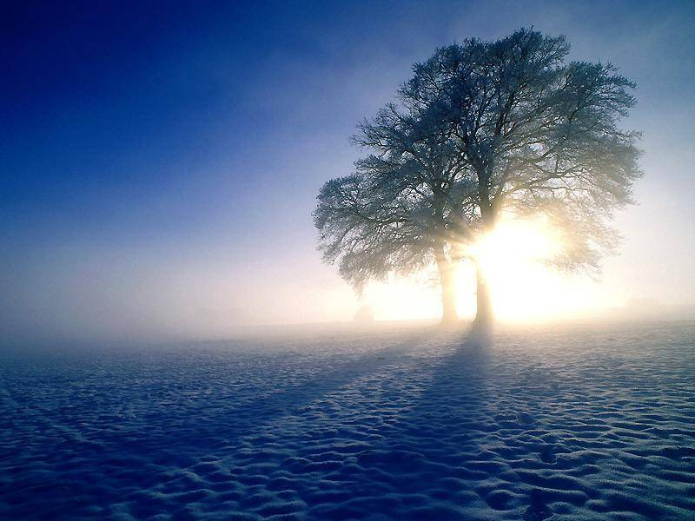
E, quando houvesse distribuído os meus bens para alimentar os pobres
e houvesse entregado meu corpo para ser queimado, se não tivesse caridade, tudo isso de nada me serviria.

Slide 18
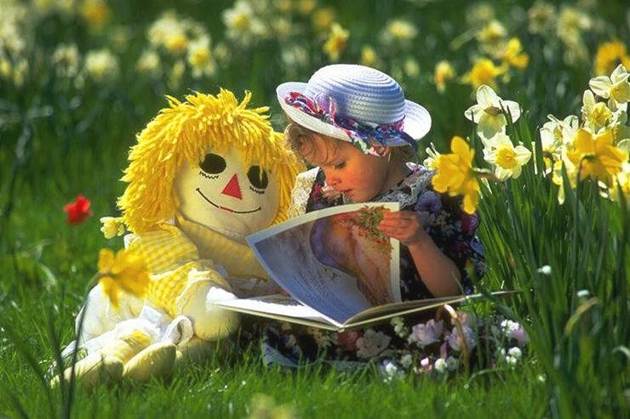
A caridade é paciente, é branda e benfazeja; a caridade não é invejosa;
não é temerária, nem precipitada; não se enche de orgulho; não é desdenhosa; não ensoberbece, não é ambiciosa,

Slide 19
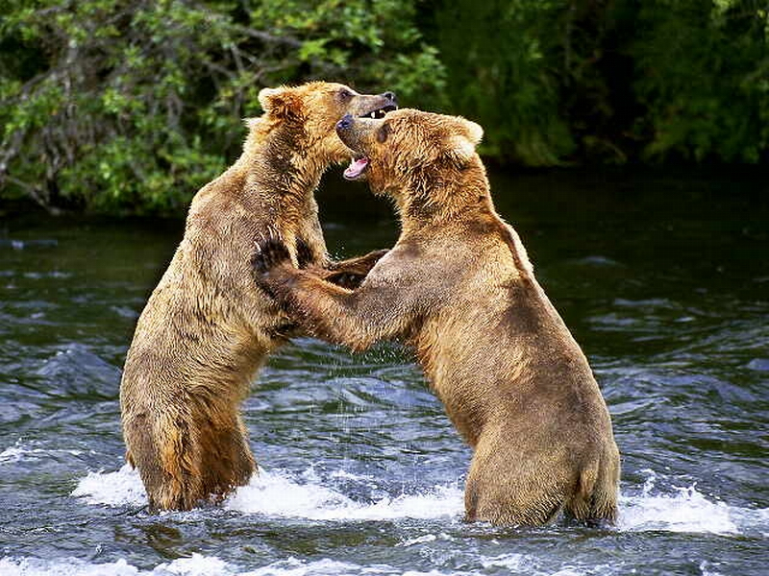
não busca
os seus próprios interesses, não se irrita,
não suspeita mal, não se alegra com a injustiça, mas se alegra com a verdade.

Slide 20
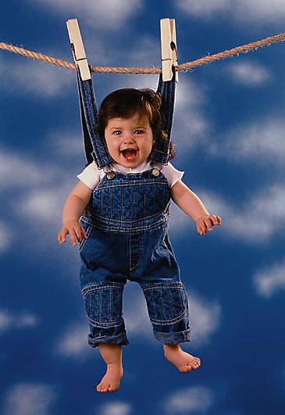
A caridade tudo tolera, tudo crê, tudo sofre, tudo espera.

Slide 21
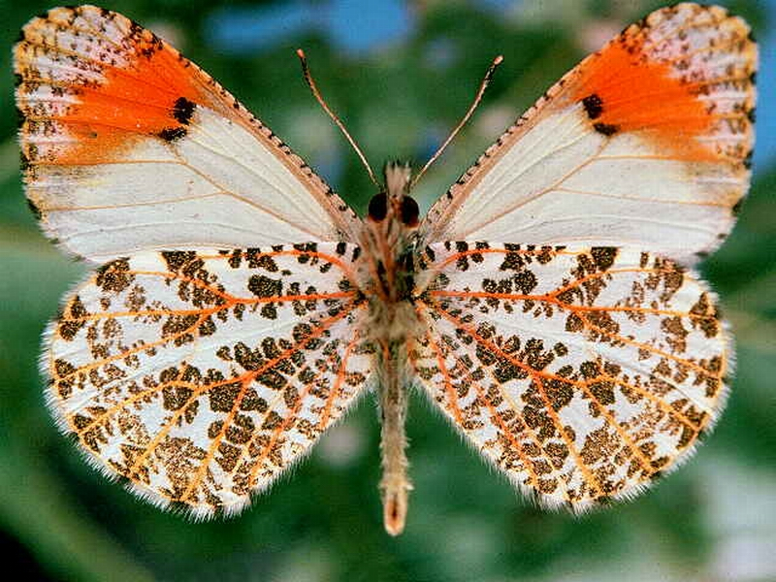
Renova o ser
Transformai-vos pela renovação
da vossa mente,

Slide 22
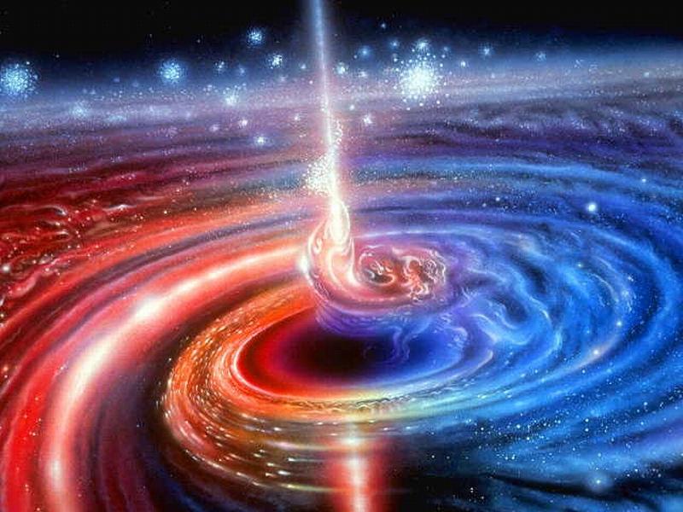
para saber qual é a boa, agradável e perfeita vontade de Deus. (Paulo-Ro. 12:02)

Slide 23
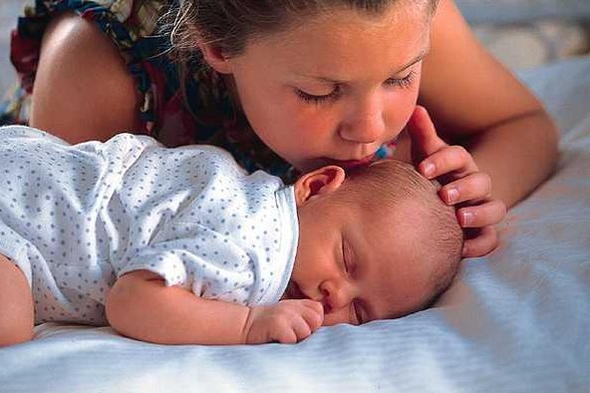
A renovação do homem, sob o ponto de vista intelectual,
moral e espiritual, é o grande objetivo da vida.

Slide 24
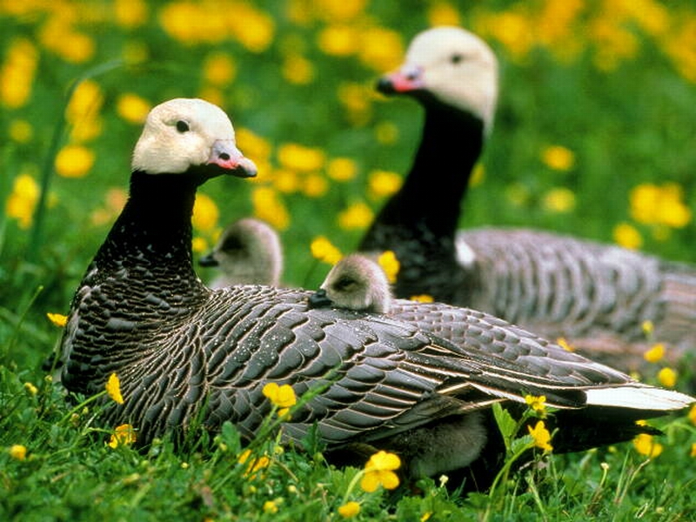
Pegue as lições, as dificuldades e construa um mundo novo para você,
mas não repita seus erros, “mude”,
usando a força de vontade,

Slide 25
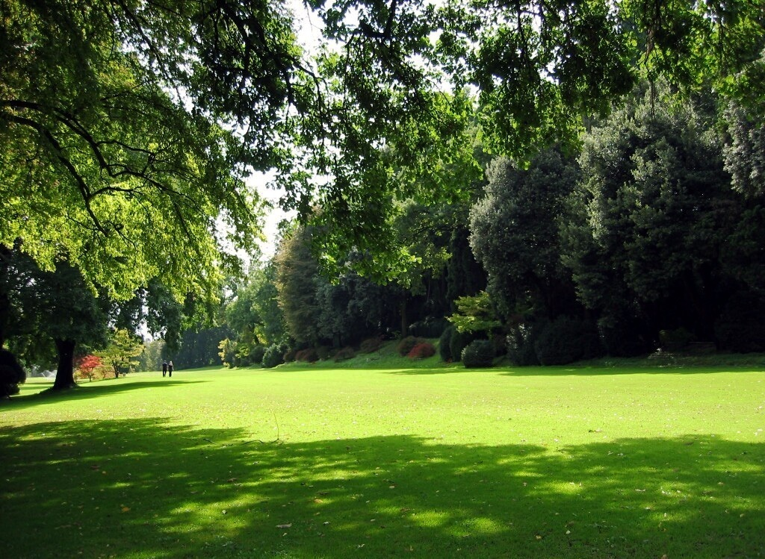
encare a vida de uma forma diferente e supere, “vença,” você pode quando quer,
através da sua Fé e do “livre arbítrio ofertado por Deus”.

Slide 26
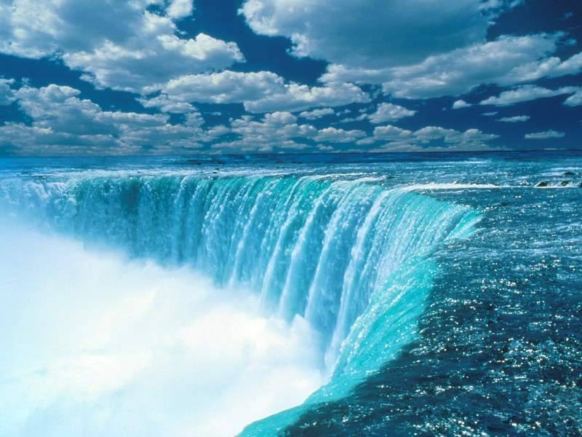
Somos o que podemos ser e o que queremos ser, modificando pensamentos, sentimentos, emoções e atitudes diariamente vivenciadas,

Slide 27
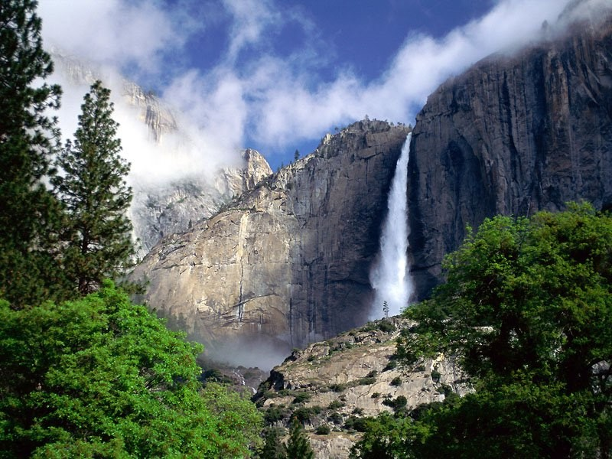
formando novos conceitos e crenças, refazendo nossa maneira de sentir
e interagir com o mundo, podendo reconstruir e criar um futuro melhor.

Slide 28
EDUCAÇÃO É:
Atenção
Motivação
Orientação
Recordação
“A educação da alma é
a alma da educação.”

